Slide 1
Uscita didattica
24 gennaio 2020
Classi : 1B 1C

Slide 2
A ZUGLIO.
Dove siamo andati ?
Sorge a 429 m nella Valle del But o Canale di San Pietro (Cjanal di San Pieri), alla destra orografica del torrente, nella regione alpina della Carnia. Ha come frazioni tre paesi: Sezza, Fielis e Formeaso che confina direttamente con Zuglio
Zuglio è l'antica Iulium Carnicum, la città romana più settentrionale d'Italia, fondata tra il 58 e il 49 a.C. come vicus e diventata colonia nel I secolo d.C. Di quest'epoca Zuglio conserva resti del Foro romano, rettangolare, pavimentato con lastre di calcare, circondato da un portico chiuso a sud dalla basilica civile e a nord da un tempio, con resti di statue e di decorazioni in pietra e in bronzo. Parte dei rinvenimenti di Iulium Carnicum si trovano ora nel museo di Cividale del Friuli: si tratta di due iscrizioni che dovevano far parte del rivestimento bronzeo di una o di due statue erette in onore di Gaio Bebio Attico, funzionario dell'epoca di Claudio (41-54 d.C.), resti di un ritratto clipeato (all'interno di scudo) di un uomo togato, frammenti di altri due clipei e di altri elementi decorativi del foro, come la testa-ritratto bronzea di un ignoto personaggio illustre.
Assunse un rilievo sempre maggiore per la sua posizione strategica, in prossimità della cosiddetta Via Iulia Augusta, la quale attraverso l'impervio passo di Monte Croce Carnico conduceva alle regioni del Norico. In età tardoantica ed altomedievale fu sede episcopale (IV-VIII secolo). La diocesi, suffraganea di Aquileia, estendeva la sua giurisdizione alla Carnia e al Cadore.
L'ente comunale fu soppresso nel 1932 per essere aggregato al comune di Arta, fu poi ricostituito come comune autonomo nel 1946

Slide 3
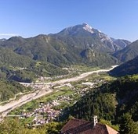
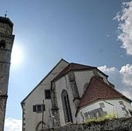
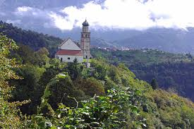
scorci
La Chiesa del paese
La valle del But
La Pieve di San Pietro

Slide 4
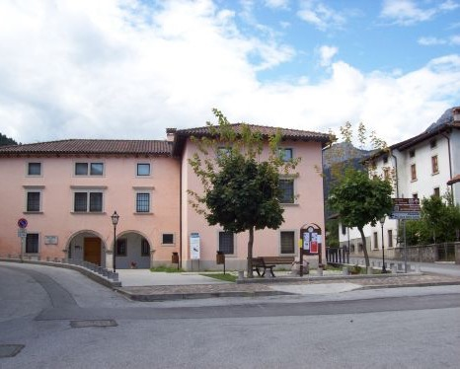
La nostra meta
Civico Museo archeologico Iulium Carnicum di Zuglio (UD) inaugurato nel 1995, si trova al centro del Comune, nei pressi dell'area archeologica del foro e raccoglie i rinvenimenti degli scavi della città romana, iniziati già nel XIX sec. (e precedentemente conservati in un piccolo antiquarium) e oggetti provenienti dall'intera Carnia.
Piano terra: Carnia dall’età preistorica al Medioevo
Primo piano: Zuglio in età romana
Secondo piano: Dall’età romana al Rinascimento

Slide 5
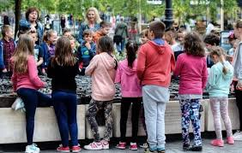
Arrivo e OrganizzazionE 1. visita al Museo 2:Visita guidata del Foro 3: Caccia al tesoro

Slide 6
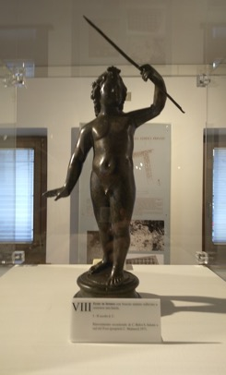
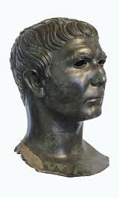
1) Esploriamo il museo
1.bronzo, Dionisio bambino.
I-II sec. d.C
2- ritratto maschile in bronzo
(copia…forse Traiano?)

Slide 7
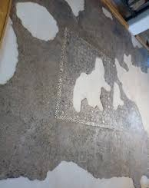
La stanza che parla

Slide 8
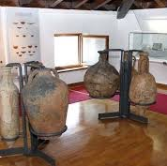
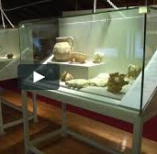
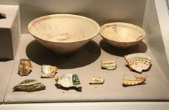
1. anfore di produzione italica e iberica
2. brocche
3. vasellame
(2 e 3 ritrovati nei campi dai contadini)

Slide 9
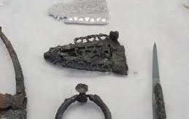
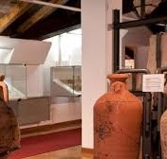
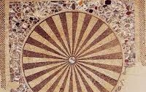
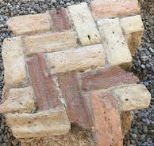
1. Fibule in bronzo, I-III sec d.C. E coltelli. In osso
2.Emblema musivo a motivo di raggiera I sec. a.C.
3. Anfora (Marocco)
4.Frammento di pavimento di casa umile

Slide 10
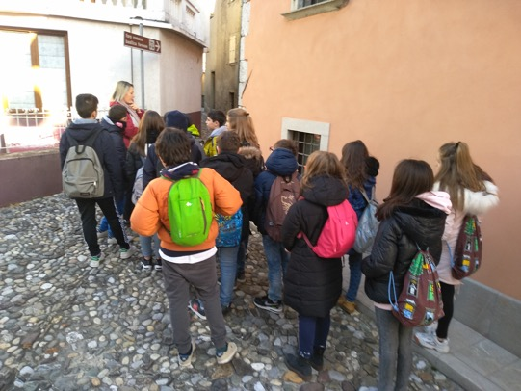
2) visita guidata del Foro

Slide 11
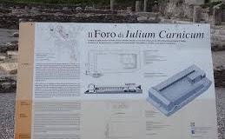
La ricostruzione, a cura degli studentI della facoltà di architettura di venezia

Slide 12
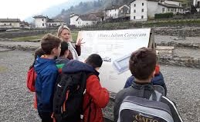
Ricerca archeologica I primi scavi iniziarono tra il 1807 e il 1808. Nuova fase tra il 1937 e 1938. Tra il 1940 e il 1948 nuoVE indagini sul territorio Tra il 1978 e 1976 ampio intervento 2020: numerosi sono I resti ancora da portare alla luce. Si sa quali edifice sono ancora sotto lo strato di terra e si attendono I fondi per iniziare I lavori.

Slide 13
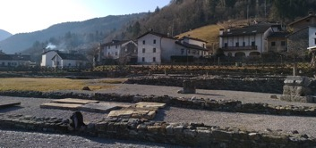
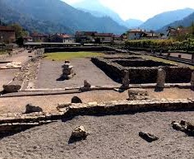
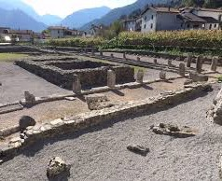
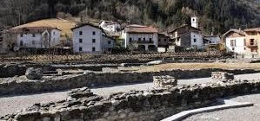
Il Foro di Iulium Carnicum . -Foro -Basilica civile -Tempio - Terme -curia (?)

Slide 14
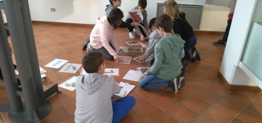
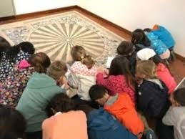
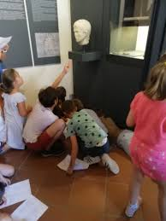
3) Caccia al TeSORO !!!!
Percorso su e giù all’interno del Museo; sette domande e numerosi reperti da ritrovare; sette anfore di carta da conquistare……

Slide 15
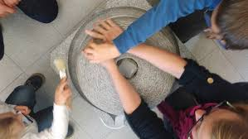
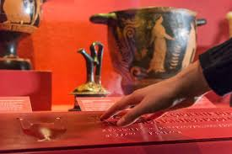
Un lavoro di squadra…..

Slide 16
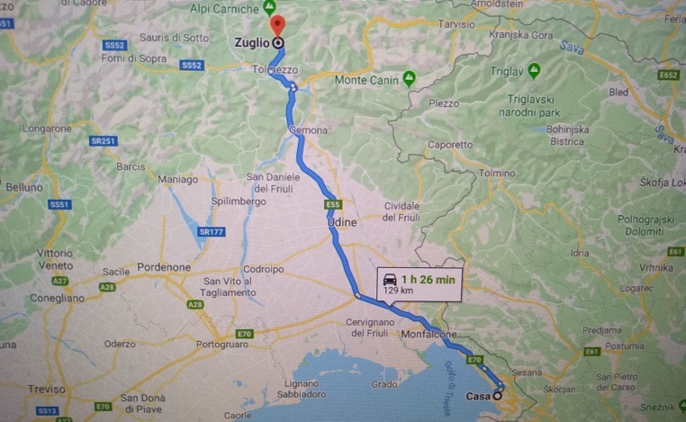
E infine si rientra a Trieste !!!!!

